Slide 1
25/10/2021 – 29/10/2021

Slide 2
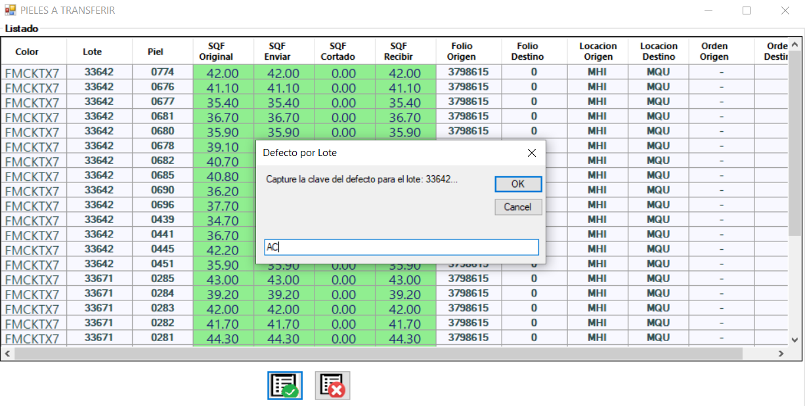
Transferencia de Folio Controlado.
Se modico pantalla de folios controlados, para que cuando se transfieran pieles a la locación de MQU se solicite por cada uno de los diferentes lotes el codigo de defecto por el cual se esta enviando las pieles a MQU.

Slide 3
28/06/2021 – 05/07/2021

Slide 4
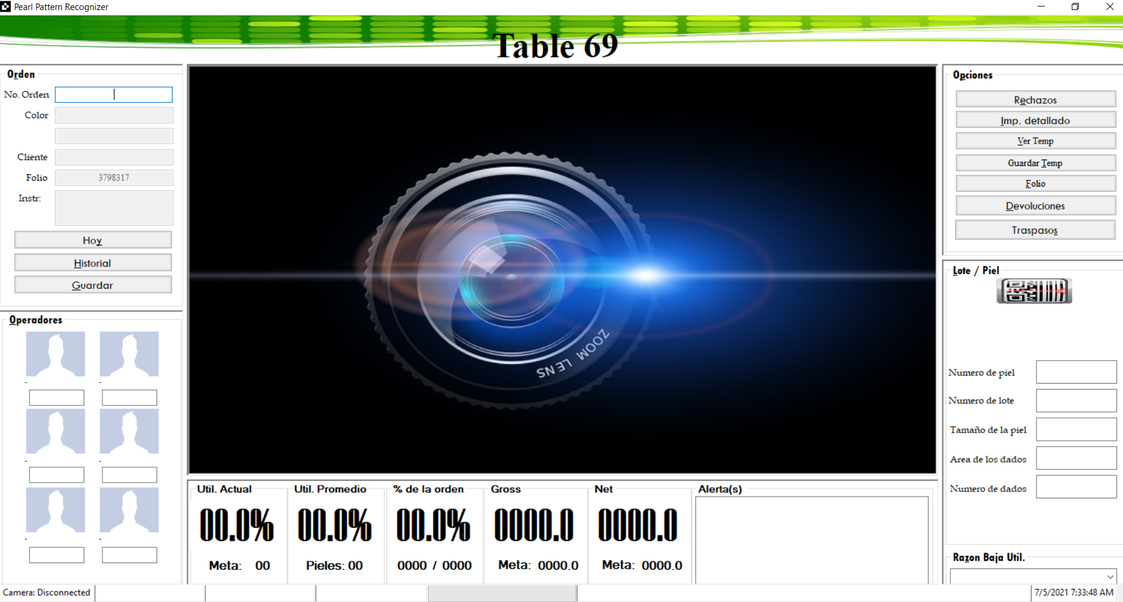
Pantalla de Traspaso de Pieles.
Se agrego a la aplicación de mesa la opción de Traspasos de piel a otra orden, para poder acceder a esta pantalla presionamos las teclas (Alt + S).

Slide 5
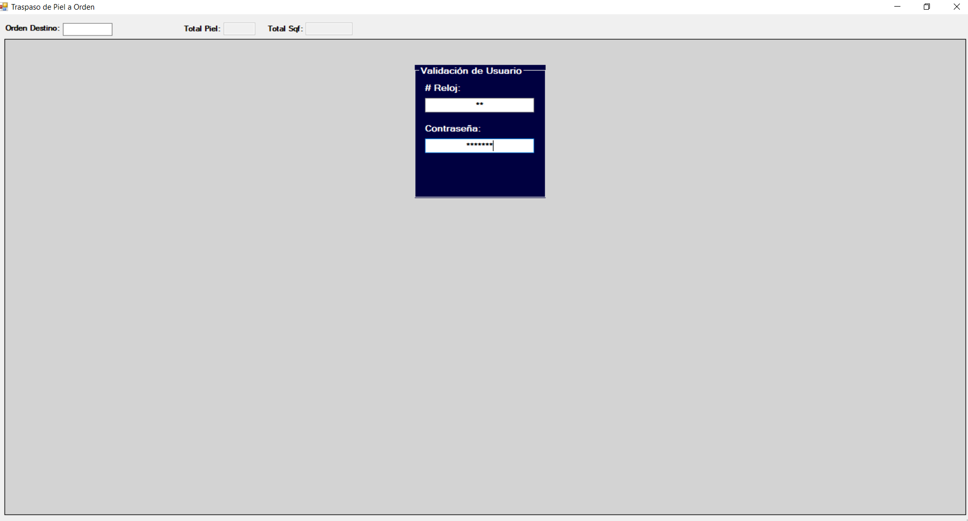
Pantalla de Traspaso de Pieles.
La pantalla Traspaso de piel a Orden primero nos pedirá un Numero de Reloj y Contraseña que se les proporcionara a las personas autorizadas para realizar esta acción.

Slide 6
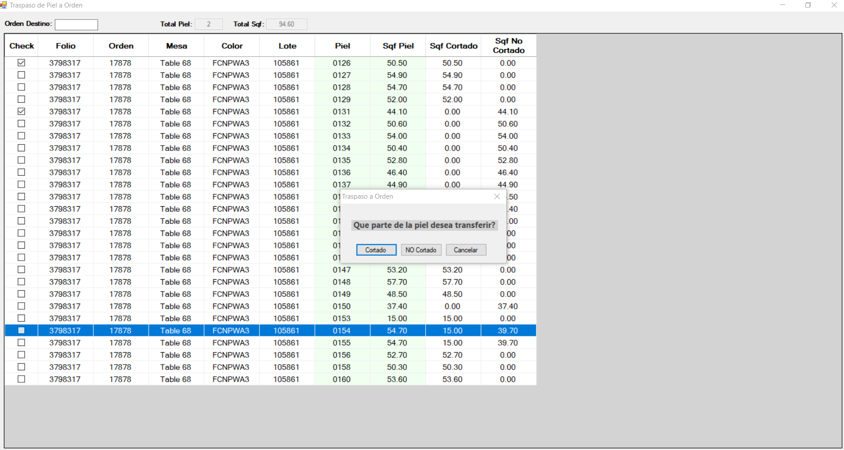
Pantalla de Traspaso de Pieles.
Si los datos capturados en la pantalla anterior son correctos se mostraran las pieles disponibles en el folio para Traspaso, para marcar la piel solo tiene que presionar la tecla (Espaciadora) si la piel que deseamos traspasar esta cortada de manera parcial el sistema preguntara que parte la piel desea traspasar si la respuesta es Cortado, se transferirá la piel con el tamaño del corte y también se transferirá el corte a la orden especificada y si la respuesta es No Cortado solo se transferirá la piel con los pies cuadrados que le restan de lo cortado en la orden origen.

Slide 7
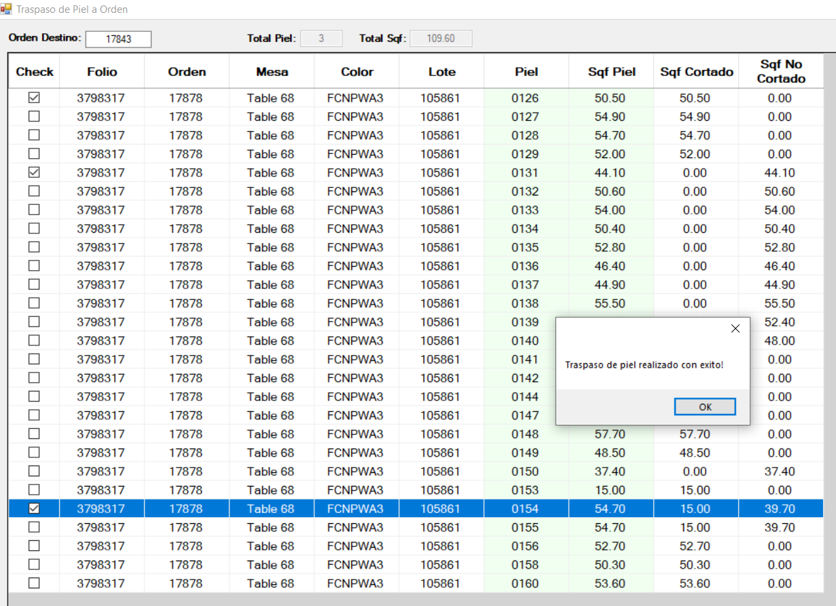
Pantalla de Traspaso de Pieles.
Cuando termine de marcar las pieles a traspasar presionamos la tecla (Tab) para posicionar el curso en el control de Orden destino aquí debe de poner la orden a la cual deseamos transferir las pieles y presionamos la tecla (Enter) para realizar el traspaso, si no hubo ningún error se mostrara un mensaje (Traspaso de piel realizado con éxito).

Slide 8
21/06/2021 – 25/06/2021

Slide 9
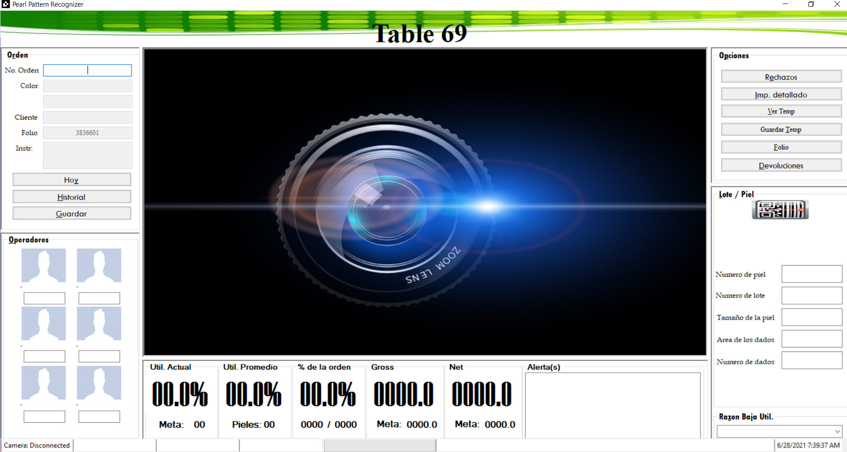
Estación de Devolución de Pieles.
Se agrego a la aplicación de mesa la opción Devoluciones, para poder acceder a esta pantalla presionamos las teclas (Alt + D).

Slide 10
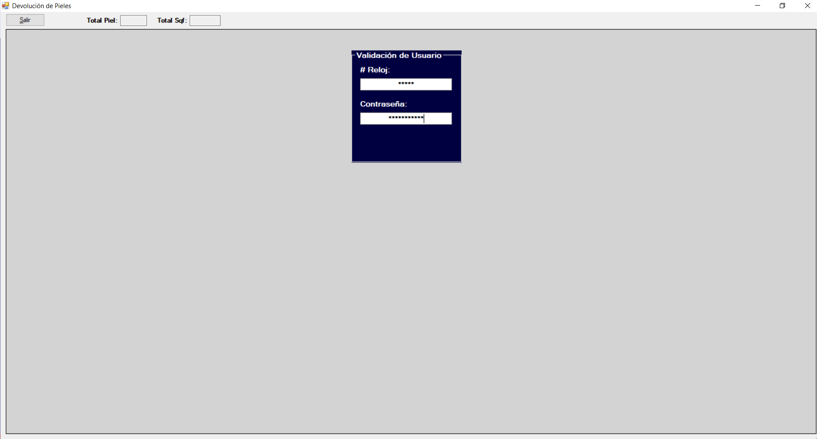
Estación de Devolución de Pieles.
La pantalla Devolución de piel primero nos pedirá un Numero de Reloj y Contraseña que se les proporcionara a las personas autorizadas para realizar esta acción.

Slide 11
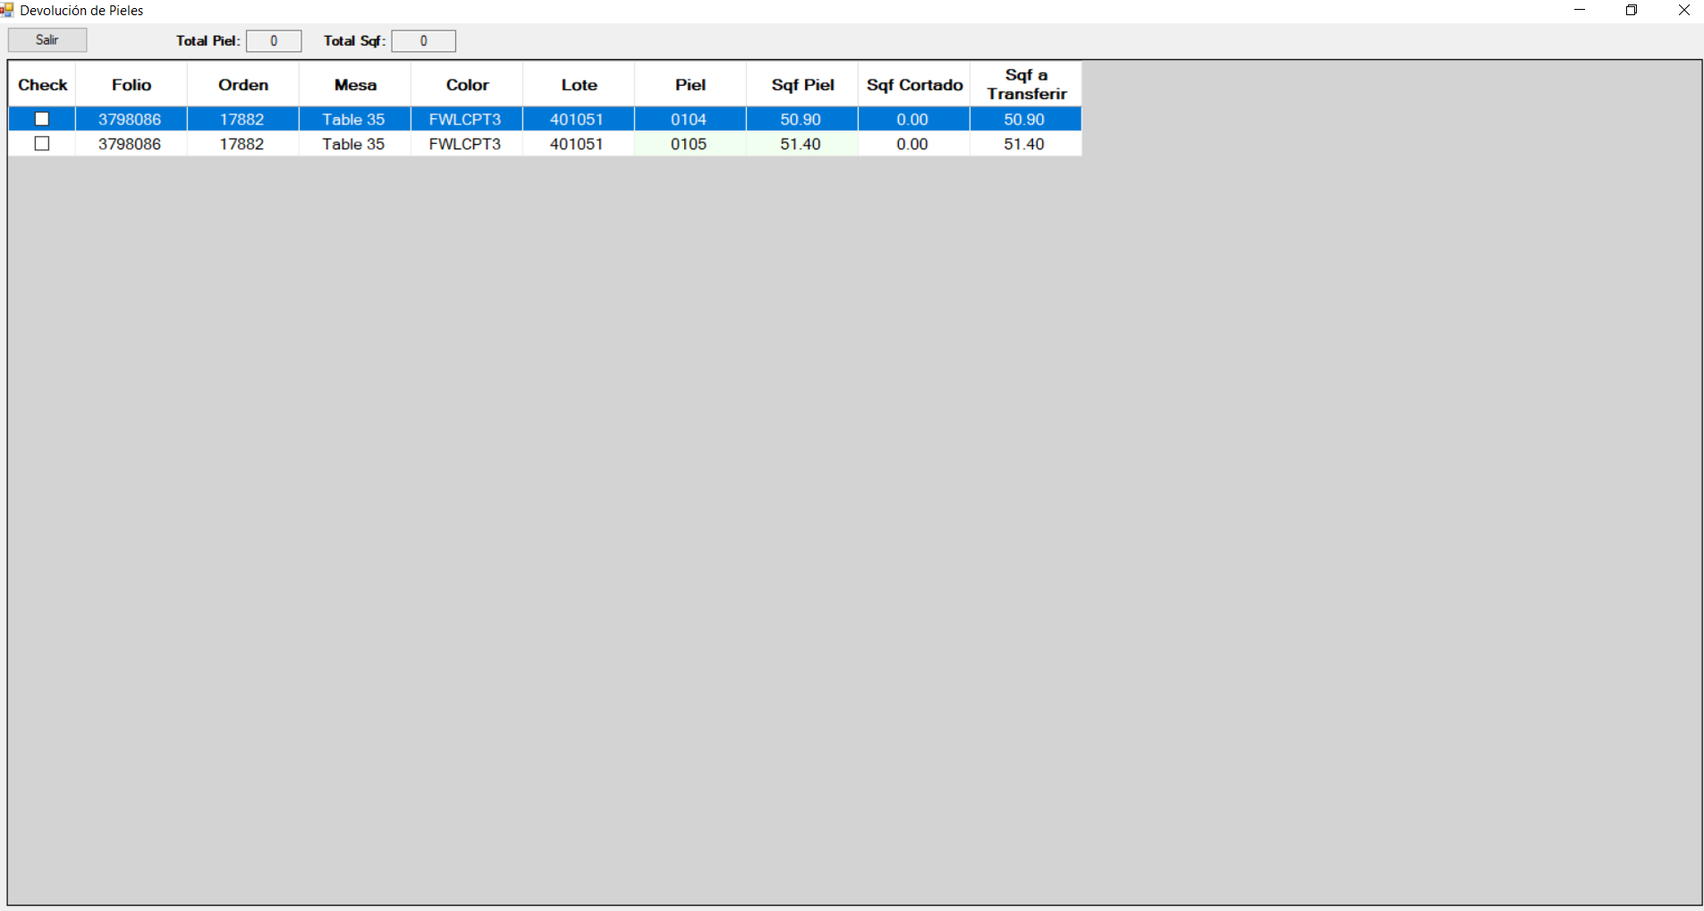
Estación de Devolución de Pieles.
Si los datos capturados en la pantalla anterior son correctos se mostraran las pieles disponibles en el folio para devolución, nota: si las pieles ya están cortadas completas no estarán disponibles para devolución, para marcar la piel para devolución solo tiene que presionar la tecla (Espaciadora).

Slide 12
14/06/2021 – 18/06/2021

Slide 13
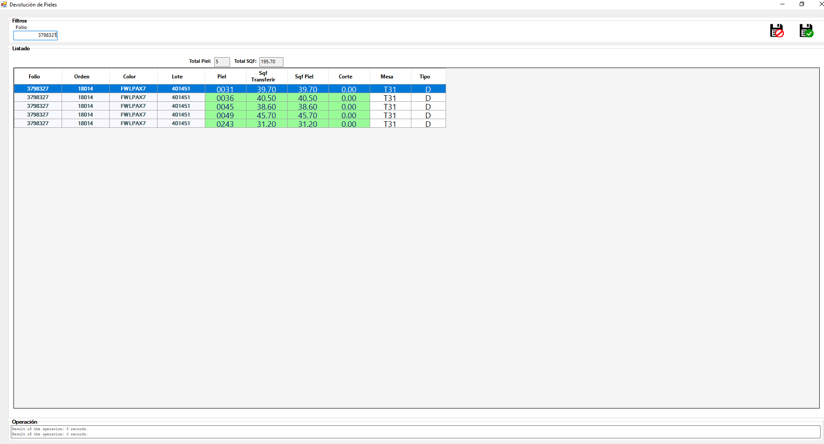
Estación de Devolución de Pieles.
Se creo pantalla que permitira realizar las devoluciones de pieles de producción, esto con la intención de que el proceso se realize mas rapido y eficiente. La pantalla cuenta con un campo donde pondremos el folio que contiene pieles para devoluciones en la parte superior izquierda de la pantalla temenos dos botones: El primero sirve para cancelar la devolución y el segundo para aceptar la devolución de las pieles.

Slide 14
24/05/2021 – 28/05/2021

Slide 15
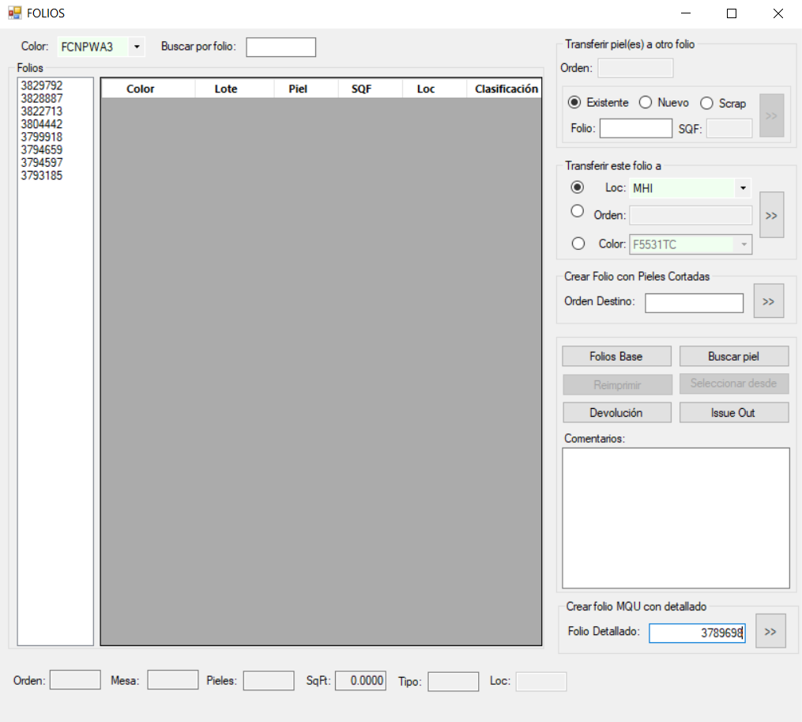
TRANSFERENCIA DE FOLIOS.
Se agrego opción que permite crear folios apartir de un folio detallado, esto con en fin de evitar que calidad busque de manera manual en los diferentes folios de MQU las pieles de un folio detallado.

Slide 16
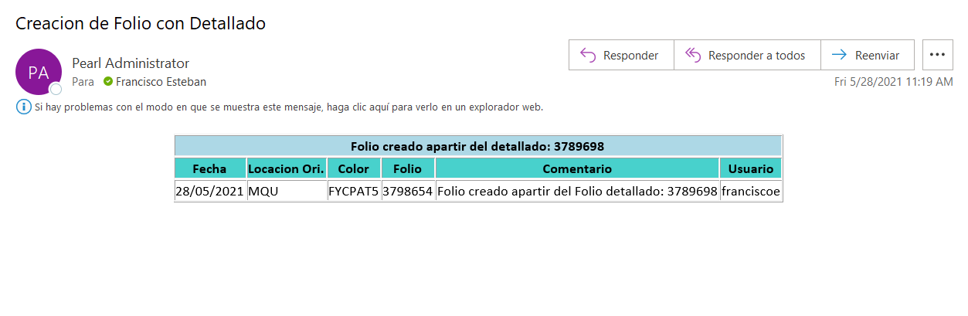
TRANSFERENCIA DE FOLIOS.
Esta opción enviara correos al personal de calidad con cada uno de los folios generados.

Slide 17
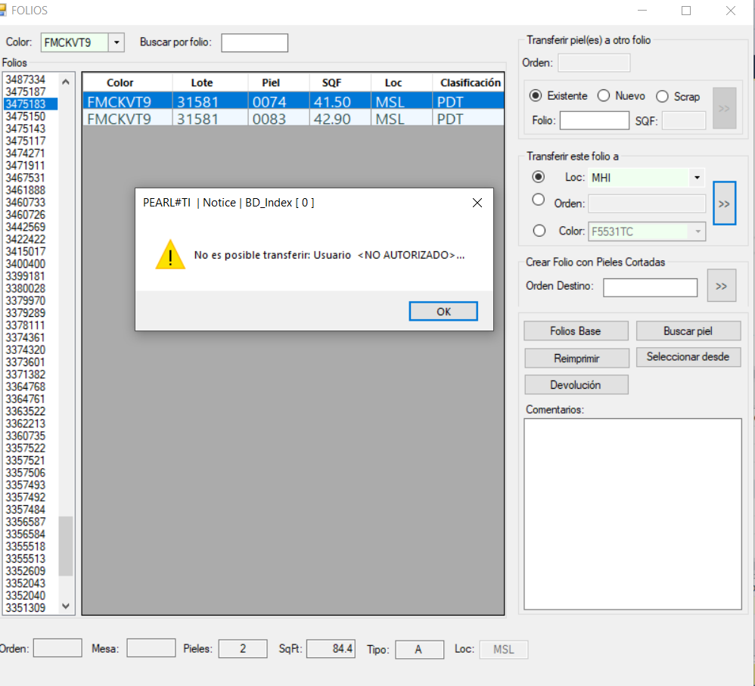
TRANSFERENCIA DE FOLIOS.
Se creo la locación MSL (Material Sales Location), y se agrego validación para que el material que este en esta locación solo pueda ser movido por Miguel Carrasco y por Pedro Misael del departamento de Calidad.

Slide 18
06/03/2021 – 13/03/2021

Slide 19
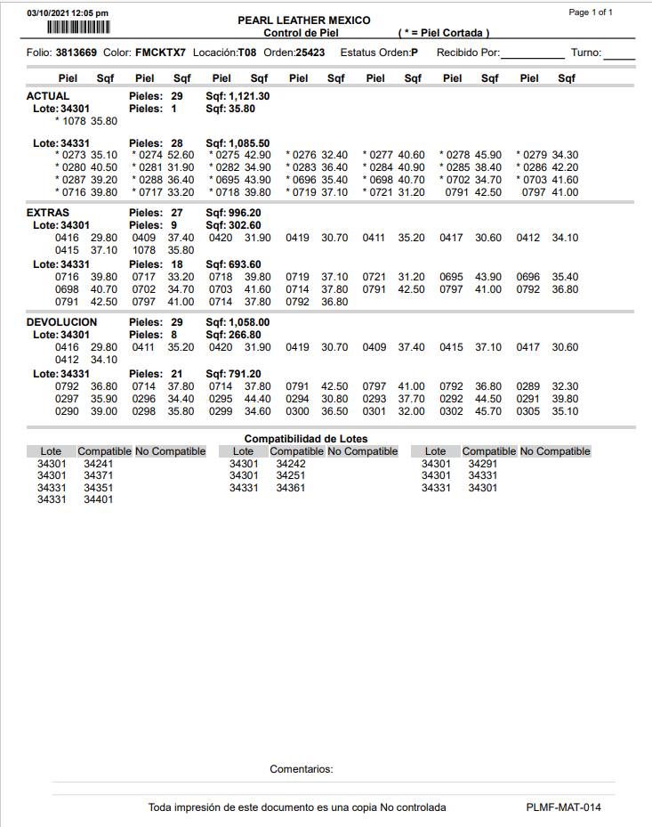
TRANSFERENCIA DE FOLIOS.
Se creo el Nuevo Formato de Folio, la sección (Actual) muestra las pieles que están cargadas al folio.

Slide 20
16/10/2020 – 22/10/2020

Slide 21
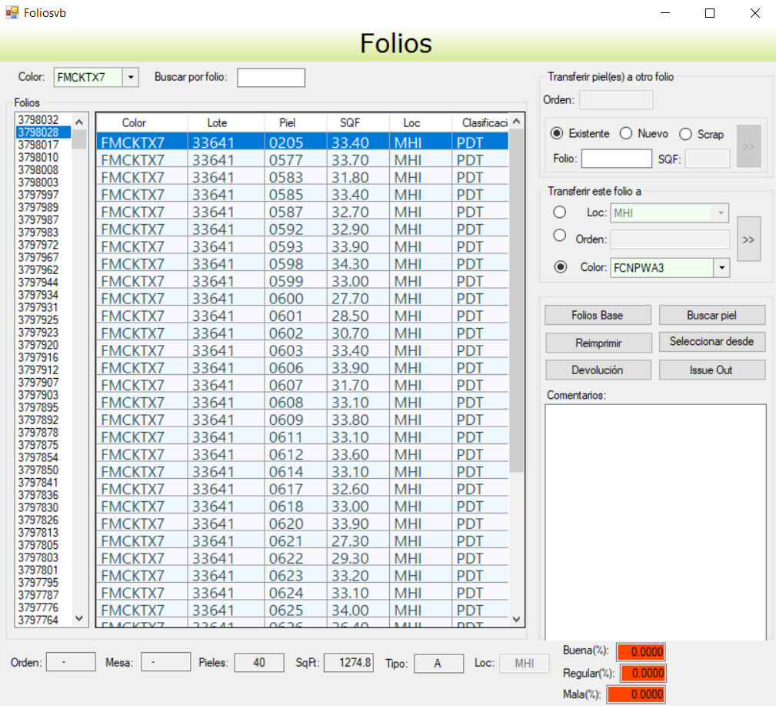
TRANSFERENCIA DE FOLIOS: CAMBIO DE COLOR DE PIELES.
Se agrego a Pantalla Folios la opción para cambiar de color las pieles e imprimir las etiquetas con el nuevo color.

